Slide 1
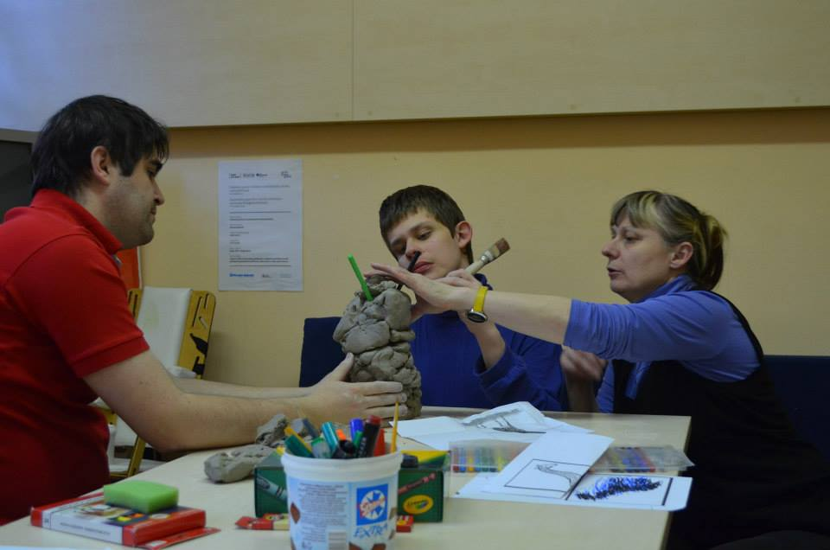
Výtvarné umění jako prostor pro inkluzi
Mgr. Pavel Sochor, Ph.D.

Slide 2
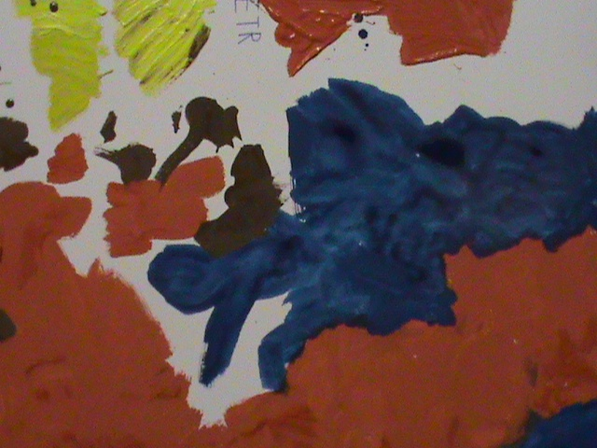
Jak je definováno postižení v kontextu klasifikace ICF, jaký nastal posun ve vnímání oproti dřívějším definicím a proč?
Výroky:
1/ V běžném společenském prostředí bývá existence člověka se zdravotním postižením zpravidla vnímána jako ne - normální/normální jev.
2/ Porozumět odlišnosti, vnímat odlišnost jako něco co je součástí života.
.
Definice: Klasifikace MKF je součástí souboru klasifikací Světové zdravotnické organizace a je určena pro měření zdravotního postižení na individuální i populační úrovni. Klasifikace MKF je určena pro účely hodnocení stupně disability, posuzování zdravotní způsobilosti k práci (pokud je fyzická osoba disabilní), posuzování speciálních potřeb ve vzdělávání, předepisování a proplácení zdravotnických prostředků, pro účely zdravotních pojišťoven, pro zjišťování zdravotního stavu jako podkladu pro posouzení ve věcech dávek a služeb sociálního zabezpečení zaměstnanosti, pro posuzování dlouhodobě nepříznivého zdravotního stavu ve věcech sociálního zabezpečení a zaměstnanosti a pro statistické účely při hodnocení zdravotního stavu.
Texty:
Článek - zdroj: http://zdravi.euro.cz/clanek/postgradualni-medicina/spejeme-zpet-k-lodim-blaznu-aneb-stredovek-se-do-psychiatrie-vraci-462911
Autor: Prof. MUDr. Ján Praško, CSc. (Postgraduální medicína), září 2016
„Situace je taková, že ambulantní psychiatr ošetří během dne kolem 30 pacientů, jinak si nevydělá na svůj plat, sestru a nájem. Při této frekvenci není schopen s pacientem pořádně probrat situaci, natož dělat psychoterapii. V Německu je maximální počet pacientů, které ambulantní lékař ošetří, 11. Proto část pacientů cirkuluje mezi ambulancí a hospitalizací, kde však pro nápor pacientů na ně nikdo taky nemá čas. Situace je tristní, zejména v kontextu toho, že psychiatrická morbidita vzrostla za posledních 10 let o 30 %. Tlak na otáčení psychiatrických pacientů na psychiatrickém oddělení je neúnosný, zejména tlak na krátkost hospitalizace. Většina pacientů je zaléčená léky, na psychoterapii není dostatek času, protože lékaři jsou zahlcení nadbytkem naléhavých příjmů a dávno v tomto kolotoči na kvalitnější péči rezignovali - prostě ji nestihnou.“

Slide 4
Výrok:
Důraz na odklon od definování zdravotního postižení primárně jako patologického stavu a lidí s postižením jako objektu sociální dobročinnosti.
Zdroj: MPSV
Dávky pro občany se ZTP
Tyto dávky se přiznávají pouze na žádost postižené osoby. V drtivé většině se nepřiznávají zpětně, takže pokud se domníváte, že byste vy či vaši blízcí mohli mít na některou z dávek nárok, obraťte se co nejdříve na příslušný sociální odbor, tam získáte k dávkám podrobnější informace i příslušné tiskopisy k jejich uplatnění.
Zdroj: http://www.penize.cz/socialni-davky/43403-na-jake-davky-maji-narok-zdravotne-postizeni
Průkaz osoby se zdravotním postižením
Nárok na průkaz osoby se zdravotním postižením má osoba starší 1 roku s tělesným, smyslovým nebo duševním postižením charakteru dlouhodobě nepříznivého zdravotního stavu, které podstatně omezuje její schopnost pohyblivosti nebo orientace, včetně osob s poruchou autistického spektra.
Nárok na průkaz osoby se zdravotním postižením označený symbolem „TP“ (průkaz TP) má osoba se středně těžkým funkčním postižením pohyblivosti nebo orientace, včetně osob s poruchou autistického spektra. Středně těžkým funkčním postižením pohyblivosti se rozumí stav, kdy osoba je při dlouhodobě nepříznivém zdravotním stavu schopna samostatné pohyblivosti v domácím prostředí, v exteriéru je schopna chůze se sníženým dosahem a má problémy při chůzi okolo překážek a na nerovném terénu. Středně těžkým funkčním postižením orientace se rozumí stav, kdy osoba je při dlouhodobě nepříznivém zdravotním stavu schopna spolehlivé orientace v domácím prostředí a zhoršenou schopnost orientace má jen v exteriéru.
Co z výše uvedeného plyne:

Slide 5
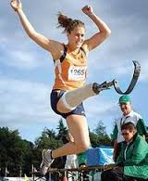
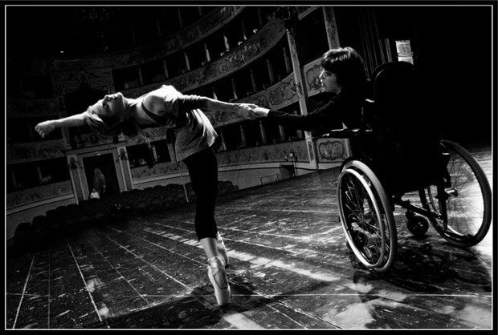
Výroky:
1/ V běžném společenském prostředí bývá existence člověka se zdravotním postižením zpravidla vnímána jako ne - normální/normální jev.
2/ Porozumět odlišnosti, vnímat odlišnost jako něco co je součástí života.
Poznámka:
Na konci 18. století italský lékař Luigi Galvani objevil, že žabí svaly reagují na různé
kovy tak nějak elektricky, což jej přivedlo k myšlence využití při podpůrné léčbě v
psychiatrii.

Slide 6
Zřetelné odlišování rovin postižení:
1/ „impairment“, tj. postižení ve smyslu individuálního orgánového a/nebo funkčního poškození tělesných funkcí,
2/ „disability“ , tj. postižení ve smyslu ztráty nebo omezení příležitostí člověka účastnit se běžného společenského života na stejné úrovni
jako lidé bez postižení, přičemž důvodem této ztráty nebo omezení účasti jsou bariéry prostředí,
Akcent na celkové fungování jedince v jeho prostředí je základem:
(1) sociálně konstruktivistického modelu – preferovaného v USA,
(2) britské verze sociálního modelu,
(4) politického modelu,
(5) modelu Independent Living,
(6) postmodernistického modelu,
(8) modelu variace,
(9) diskriminačního modelu disability atd.
V souvislosti s teoretickými rámci jsou v odborné literatuře dále popsána paradigmata zdravotního postižení:
•biologické paradigma
•rehabilitační paradigma
•integrační paradigma
•antropologické paradigma atd.

Slide 7
Současná odborná literatura uvádí četné množství modelů zdravotního postižení, např.:
•
Klasifikační model WHO – ICF 2001
•
Deficitní model
•
Medicínský model
•
Sociální model
•
Model diverzity
•
Model Independent Living
aj.
Kompetence sociálního pracovníka, speciálního pedagoga, :
Porozumět souvislostem zdravotního postižení a jeho dopadům pro společnost / jedince / rodinu / komunitu, specifickým vzdělávacím potřebám, politiky formálního a neformálního vzdělávání.
K zamyšlení !
Kdo je nemocný a kdo je „zdravotně postižený“?
Je každý „zdravotně postižený“ i nemocný?
A je každý nemocný zároveň „zdravotně postižený“?

Slide 8
Závěr k okruhu – I.
Komentář:
Na rozdíl od klinických, medicínských, pedagogických či terapeutických přístupů se lze zaměřit na to, jak je zdravotní postižení definováno a prezentováno ve společnosti.
- V tomto smyslu je pojem ́disabilita ́orientován primárně nikoliv na člověka – jedince s postižením, ale jako pojem, jehož smysl a těžiště je potřebné hledat v kontextu sociálním, kulturním, politickém. (Disability Art – postiženi normalitou).

Slide 9
Jaké jsou nejčastější formy zobrazování postižení ve výtvarném umění?
1568 – Mrzáci
Lodě bláznů
……

Slide 10
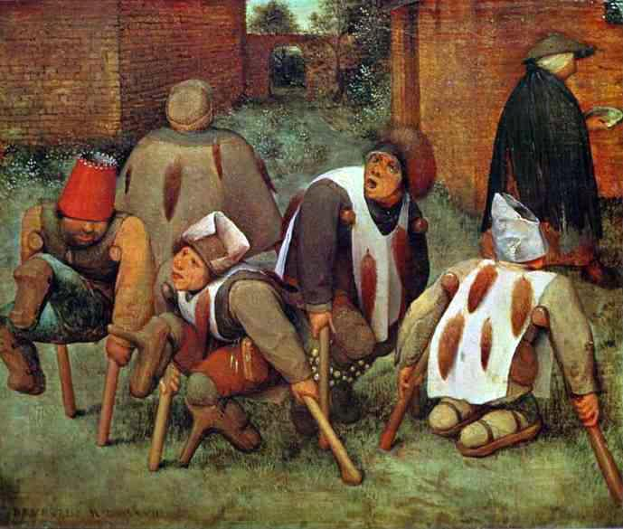

Slide 12
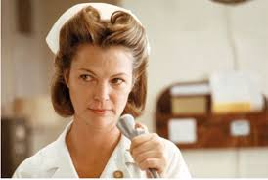

Slide 13
Jakými atributy lze charakterizovat postižení jako kulturní fenomén?
1/ Kdy na zdravotního postižení pohlížíme ve smyslu společenského, kulturního a politického fenoménu.
Příklad: Video z výstavy
http://www.dox.cz/cs/vystavy/postizeni-normalitou
http://www.ceskatelevize.cz/ivysilani/1097206490-udalosti-v-kulture/215411000120330/obsah/390995-art-brut
-https://www.youtube.com/watch?v=ycIEQmWiNY0 (francouzští umělci)
-https://www.youtube.com/watch?v=F9QgmL3hWUU (Jan Křížek)
ART BRUT
- http://www.ceskatelevize.cz/ivysilani/1097206490-udalosti-v-kulture/215411000120330/obsah/390995-art-brut
OUTSIDER ART
https://www.youtube.com/watch?v=WaBt0vDZP60
SOUČASNÉ UMÉNÍ

Slide 14
https://www.youtube.com/watch?v=NNzF9L_BFGk

Slide 15
https://www.youtube.com/watch?v=0ugvmrQ9UOo
Kateřina Šedá
- komunikace

